Slide 1

Oltre il libro
Oltre il Libro, 4° incontro
Incontro 4
L’espansione
Notes:
Questa presentazione può essere migliorata aggiungendo delle immagini.

Slide 2
Agenda
Oltre il Libro, 4° incontro
Benvenuto
Attività fatte a casa
L’espansione
PAUSA
Variamo le nostre letture
Il compito per casa

Slide 3
Obiettivo del 4° incontro
Oltre il Libro, 4° incontro
Oggi cerchiamo di capire insieme:
come ripetere le parole pronunciate dal bambino in frasi di due 2 a 3 parole

Slide 4
Attività fatte a casa
Oltre il Libro, 4° incontro
Quanti minuti di lettura avete fatto all’inizio e alla fine della settimana?
Come è andata la stimolazione focalizzata?
Abbiamo scelto le parole giuste? Ci sono parole apprese?
Riassunto dei video fatti a casa…
Notes:
Il logopedista invita ogni genitore di dare una breve descrizione dei compiti svolti a casa.
Se ci sono bambini che hanno prodotto alcune parole target spontaneamente due volte, in giorni diversi, allora il logopedista aiuta i genitori a scegliere nuove parole target.
Inoltre, il logopedista da un riassunto dei punti di forza e i punti di migliorare nei video di FS fatti dai genitori. Rispetta la privacy dei genitori e non menziona i nomi dei bambini.

Slide 5
Espandere
Oltre il Libro, 4° incontro
nell’incontro precedente abbiamo parlato di come focalizzare l’attenzione dei nostri bambini sulle parole
oggi inizieremo ad espandere la produzione associando due o più parole.

Slide 6
Lo sviluppo tipico delle combinazioni di parole
Oltre il Libro, 4° incontro
Prima di imparare come espandere, è necessario avere dell’informazione sullo sviluppo del linguaggio dalle prime parole alle combinazioni di parole.

Slide 7
Le combinazioni di due parole
Oltre il Libro, 4° incontro
Quando i bambini hanno imparato a produrre
dalle 50 alle 100 parole
Iniziano a combinarle per produrre delle frasi.
(non si tratta di frasi complete ma di parti di frasi)

Slide 8
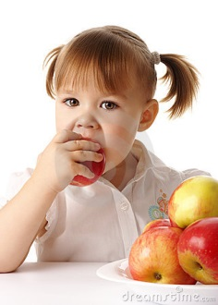
Esempio 1 di una combinazione di due parole
Oltre il Libro, 4° incontro
Un bambino che sa produrre MANGIA e MELA potrebbe combinare queste due parole per dire la frase “mangia mela” per descrivere quest’immagine

Slide 9
Esempio 1 di una combinazione di due parole
Oltre il Libro, 4° incontro
Mangia mela
verbo + c. oggetto

Slide 10

Esempio 2 di una combinazione di due parole
Oltre il Libro, 4° incontro
Un bambino che sa produrre MAMMA e MANGIA potrebbe combinare queste due parole per dire la frase “mamma mangia” per descrivere quest’immagine

Slide 11
Esempio 2 di una combinazione di due parole
Oltre il Libro, 4° incontro
Mamma mangia
soggetto + verbo

Slide 12

Esempio 3 di una combinazione di due parole
Oltre il Libro, 4° incontro
Questo stesso bambino potrebbe combinare le parole MELA e MAMMA per dire la frase “mamma mela” per descrivere quest’immagine

Slide 13
Esempio 3 di una combinazione di due parole
Oltre il Libro, 4° incontro
Mamma mela
soggetto + c. oggetto

Slide 14
Altre combinazioni di due parole
Oltre il Libro, 4° incontro
In altri casi, i bambini utilizzano:
4. Avverbi di luogo | “va parco” “macchina la”
5. Aggettivi possessivi | “biscotto mio”
6. Aggettivi qualificativi | “mamma bella”

Slide 15
Usare le domande per conversare
Oltre il Libro, 4° incontro
 |  | Il bambino non risponde
Facciamo una domanda | Attendiamo fino a 5 secondi
 |  | Il bambino risponde con gesti, suoni, parole

Slide 16
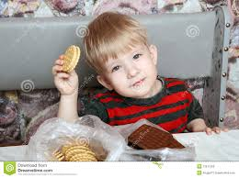
Combinazioni di tre parole
Oltre il Libro, 4° incontro
La fase seguente all’utilizzo delle 2 parole è quella che vede la combinazione di 3 parole. Ad esempio, se il bambino ha iniziato a dire «mamma biscotto» e «mangio biscotto» ora potrà iniziare a dire «mamma mangio biscotto».

Slide 17
L’espansione
Oltre il Libro, 4° incontro
Per promuovere lo sviluppo dalle parole singole a le combinazioni di parole usiamo le “espansioni”.
Un’espansione prende una parola detta dal bambino e modella come usarla in una breve frase

Slide 18
Come si usa un’espansione?
Oltre il Libro, 4° incontro
Il bambino produce una parola: | “succo”
Il genitore ripete la stessa parola: | “il succo”
Poi aggiunge una o più parole per creare una frase breve: | “Il succo è buono”

Slide 19
Espansione di una parola
Oltre il Libro, 4° incontro
Inserite un vostro video qui
Notes:
Il link per il video funziona solamente se sei collegato ad una connessione di internet veloce e sei in PowerPoint Slide Show.
Per aiutare i genitori a identificare l’espansione, il logopedista può scrivere la trascrizione del video su una lavagna.

Slide 20
Espansione di una parola
Oltre il Libro, 4° incontro
Inserite il vostro video qui
Notes:
Il link per il video funziona solamente se sei collegato ad una connessione di internet veloce e sei in PowerPoint Slide Show.
Per aiutare i genitori a riflettere suil’espansione, il logopedista può scrivere la trascrizione del video su una lavagna.

Slide 21
Espandiamo parole target
Oltre il Libro, 4° incontro
Se il bambino dice una parola target
(dopo che avete usato FS)
ripetiamo la parola target da sola e poi
in una frase corta
Facciamo una pausa (per attendere
una produzione del bambino)
Notes:
Alcuni di vostri bambini hanno imparato ad utilizzare le parole target da voi insegnate. A questo punto, quando il bambino dice le parole target spontaneamente, possiamo espandere la sua produzione.

Slide 22
Espandiamo
Oltre il Libro, 4° incontro
Ricordate:
Non serve chiedere al bambino di ripetere l’espansione, anzi, potrebbe essere mortificante o frustrante.
Se il bambino non risponde dopo un’espansione, continuate la lettura dialogica del libro.

Slide 23
Lavoro di piccolo gruppo
Oltre il Libro, 4° incontro
Usando le parole target del vostro bambino, proponete almeno due espansioni che potrete usare. Ad esempio, se la parola target è “succo” due opzioni sono:
1. il succo. il succo è buono. (pausa)
2. il succo. Mamma beve succo. (pausa)
Notes:
Il logopedista controlla che le proposte dei genitori includono la singola parola, una frase breve, e una pausa.

Slide 24
Variare i libri
Oltre il Libro, 4° incontro
Nelle seguenti diapositive parleremo dei vantaggi della lettura multipla di questi libri.
Inoltre, parleremo dei vantaggi di variare i libri che usate con il vostro bambino.

Slide 25
Lettura multipla
Oltre il Libro, 4° incontro
I bambini amano ascoltare più volte le stesse storie.
Questo porta diversi benefici:
La ripetizione è importante per aiutare il bambino ad imparare
La ripetizione della lettura di uno stesso libro permette di ripetere più volte la parola target e di aprire la strada allo stadio successivo, l’espansione
Notes:
Ripetendo più volte la stessa lettura, presto il bambino inizierà a partecipare attivamente e addirittura ad anticipare con gesti e parole.

Slide 26
Variate la scelta dei libri
Oltre il Libro, 4° incontro
Esistono molti tipi di libri adatti a diversi livelli di sviluppo:
Libri sensoriali
Libri con singole immagini
Libri descrittivi
Libri con storie
Libri senza parole
Ricordatevi di spostare i post-it con le parole target da un libro all’altro

Slide 27
Variate la scelta dei libri
Oltre il Libro, 4° incontro
Se avete usato libri descrittivi con singole immagini
Se avete usato libri con una storia
Provate ad usare libri con una storia in cui il protagonista ha un problema e prova a risolverlo
Provate ad usare libri con rime e filastrocche
Ricordatevi di spostare i post-it con le parole target da un libro all’altro
Notes:
Qui il logopedista può inserire una diapositiva con immagini di libri con rime. Un esempio di un libro con rime e filastrocche è:
Marina Cocò: Oca Piccina, piccina, picciò. Di Antonella Abbiatello

Slide 28
Variate la scelta dei libri
Oltre il Libro, 4° incontro
Molti bambini hanno un gran senso dell’umorismo provate ad usare libri con trame divertenti
Ricordatevi di spostare i post-it con le parole target da un libro all’altro
Notes:
Qui il logopedista può inserire immagini di vari libri sull’argomento. Esempi di libri con un senso dell’umorismo sono:
A sbagliare le storie di Gianni Rodari e Alessandro Sanna.
Chi me l’ha fatta in testa? Di Werner Holzwarth e Wolf Erlbruch

Slide 29
Libero accesso ai libri
Oltre il Libro, 4° incontro
Quali sono i posti accessibili nella vostra casa dove potete lasciare il libero accesso ai libri?
Lasciare al vostro bambino la possibilità di scegliere un libro vi dimostra i suo interessi e può essere un indizio per il tipo di libro che piace al vostro bambino.
Ricordatevi di spostare i post-it con le parole target da un libro all’altro
Notes:
Qui il logopedista può inserire immagini dall’internet che dimostrano libri in cestine, sul pavimento, libri in posti diversi della casa, ma alla portata dei bambini.

Slide 30
Emozioni nei libri
Oltre il Libro, 4° incontro
Le emozioni sono astratte quindi non sono buone parole target, in ogni caso attraverso la lettura è possibile trasmetterne il significato.
Questi libri rappresentano importanti opportunità per la loro vita, per aiutarli ad affrontare situazioni problematiche.
La maggior parte dei libri che raccontano una storia esprime emozioni…..come la felicità, la tristezza, la rabbia, la paura. Esporre i bambini a questi sentimenti li aiuterà a capire e a dare un
Ricordatevi di spostare i post-it con le parole target da un libro all’altro
Notes:
Qui il logopedista può aggiungere una diapositiva con immagini di libri con emozioni. Esempio di libri che esprimono le emozioni sono:
Piccolo buio di Cristina Petit
Per sempre di Salina Yoon
Pino Uccellino di Eric Battut

Slide 31
Attività da fare a casa
Oltre il Libro, 4° incontro
Per questa settimana di attività, leggete i libri insieme al vostro bambino da uno a tre volte al giorno per un tempo totale di 25 minuti.
In questa settimana usate la strategia della Stimolazione Focalizzata con le 5 Parole Target selezionate e proponete l’espansione.
Notes:
Fermatevi quando avete raggiunto 25 minuti o quando vedete che il bambino non è più interessato. In questo caso potete provare in momenti diversi della giornata, con un libro diverso, o in un giorno diverso.

Slide 32
Attività da fare a casa
Oltre il Libro, 4° incontro
In aggiunta scegliete una strategia tra le seguenti:
Lettura multipla
Varietà nei libri
Libri con emozioni

Slide 33
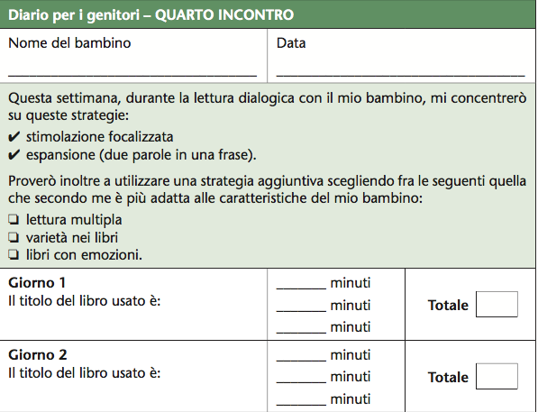
Oltre il Libro, 4° incontro

Slide 34
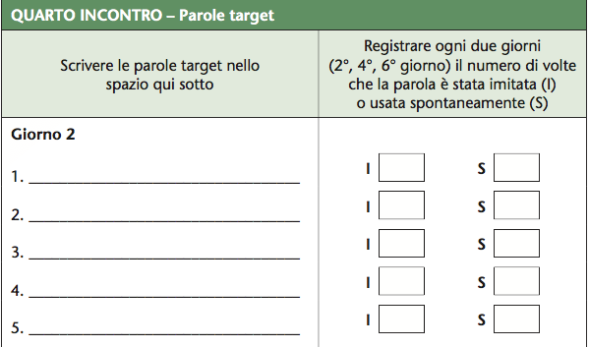
Oltre il Libro, 4° incontro
Notes:
Se ci sono bambini che hanno prodotto alcune parole target spontaneamente due volte, in giorni diversi, allora il logopedista aiuta i genitori a scegliere nuove parole target.

Slide 35
Grazie per la vostra presenza
Oltre il Libro, 4° incontro
Vi aspettiamo al prossimo incontro

